Slide 1
Facial Landmark Detection
김준홍, 노희윤, 이성준

Slide 2
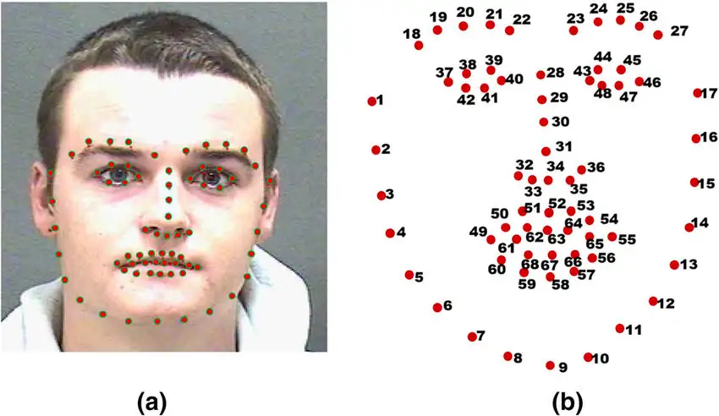
Facial Landmark Detection이란?

Slide 3
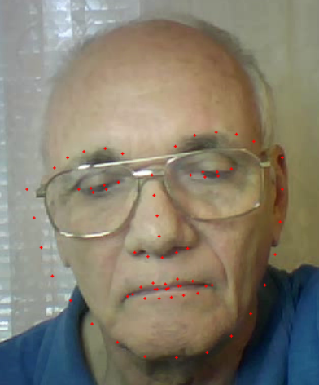
Facial Landmark Detection의 문제 (1)
Key point가 도저히 정답이라고 볼 수 없는 위치에 찍힐 수 있음
이런 상황을 ‘점들이 튀었다’라고 표현

Slide 4
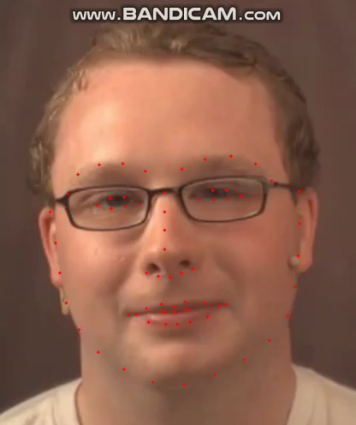
Facial Landmark Detection의 문제 (2)
Key point가 비교적 타당한 위치에
찍히지만 편차가 있어 크게 흔들림
이렇게 점들의 분산이 큰 경우를
‘점이 흔들린다’ 라고 표현
Notes:
1,2,3 번 사각형에 모식도를 그리자.

Slide 5
과제 내용 소개
1. 베이스 모델 찾기
2. 움직임의 안정성을 정량적으로 측정할 수 있는 지표 제안
3. 문제점들을 개선할 수 있는 아이디어 제시
4. 지표를 토대로 모델의 성능이 나아졌는지 평가

Slide 6
1. 베이스 모델 찾기
Python 모듈 중 하나인 dlib에 있는 모델을 사용,
외부 데이터를 이용하여 훈련시킴

Slide 7
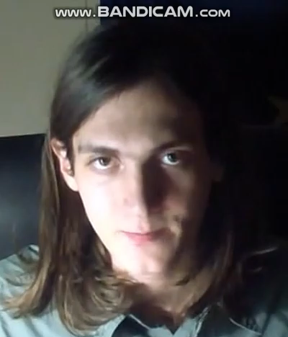
1-1. 데이터 선별
베이스 모델이 얼굴을 제대로
인식하지 못하는 경우 발생
-> 데이터를 보정할 수 없어
대상에서 제외

Slide 8
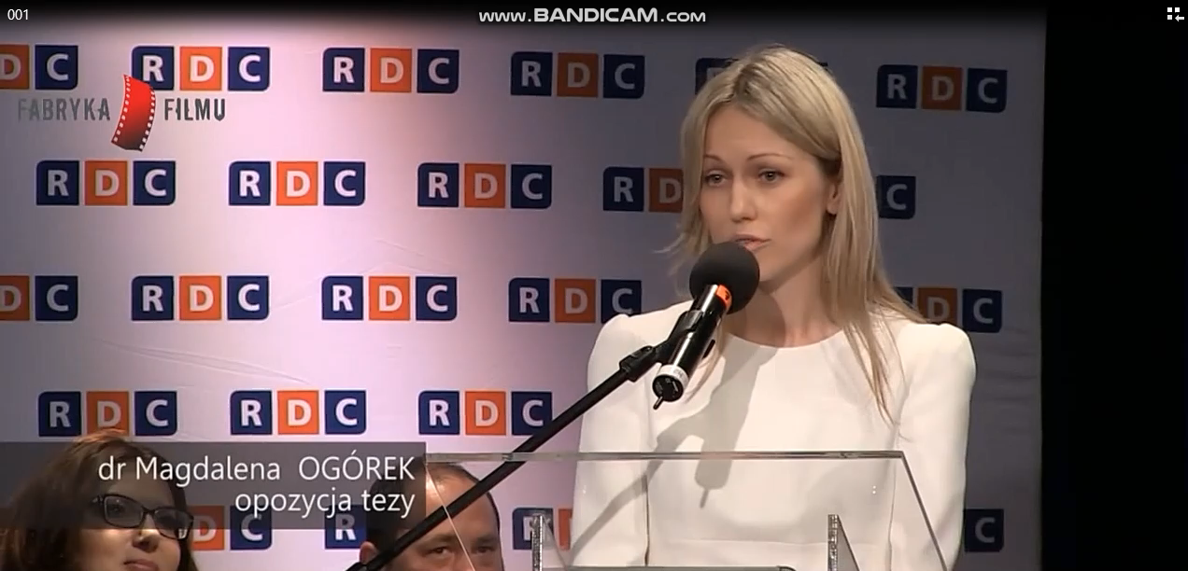
1-1. 데이터 선별
2명 이상의 사람이 나오는
영상은 대상에서 제외
영상에서 나오는 화면전환은
배제하고 보정

Slide 9
2-1. 평가 지표 소개
Point #17
3번 프레임
14번 프레임
1번 프레임
10번 프레임
2번 프레임
15번 프레임
한 점에 대하여 프레임별 위치를 추적
Notes:
인근 프레임 10개에 대한 key point의 좌표를 이용해
3차 그래프를 생성함 (다항 선형 회귀)
프레임을 5칸씩 넘겨가며 3차 그래프들을 생성함.

Slide 10
2-1. 평가 지표 소개
Point #17
3번 프레임
14번 프레임
1번 프레임
10번 프레임
2번 프레임
15번 프레임
다항 선형 회귀를 통하여 이차함수를 생성
10개의 프레임(약 0.3초)동안의 움직임은 복잡하지 않음
이 과정을 7프레임마다 반복
Notes:
인근 프레임 10개에 대한 key point의 좌표를 이용해
3차 그래프를 생성함 (다항 선형 회귀)
프레임을 5칸씩 넘겨가며 3차 그래프들을 생성함.

Slide 11
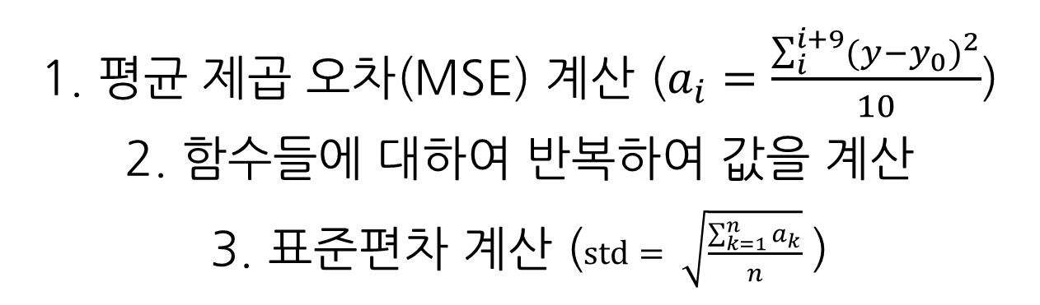
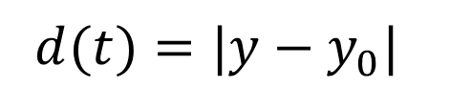
2-1. 평가 지표 소개
Point #17
$$d(t)=|y−y_{0}|$$
1. 평균 제곱 오차(MSE) 계산 ($a_{i}=$ $\frac{\sum_{i}^{i+9}{{(y−y_{0})}^{2}}}{10}$)
2. 함수들에 대하여 반복하여 값을 계산
3. 표준편차 계산 ($std= \sqrt{\frac{\sum_{k=1}^{n}{a_{k}}}{n}}$ )
Notes:
10개의 point들을 이용해 생성한 그래프와
점들 간 거리의 평균 제곱 오차(MSE)를 구함.

Slide 12
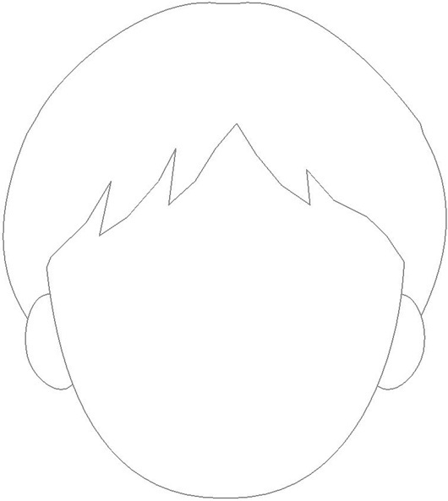
2-2. 지표 선정 근거
점들의 분산이 작을 때
1. 얼굴이 고정되어 있는 경우
점들의 분산이 클 때
#6
Notes:
10개의 point들을 이용해 생성한 그래프와
점들 간 거리의 평균 제곱 오차(MSE)를 구함.

Slide 13
2-2. 지표 선정 근거
점들의 분산이 작을 때
2. 얼굴이 움직일 때
점들의 분산이 클 때
#6
Notes:
10개의 point들을 이용해 생성한 그래프와
점들 간 거리의 평균 제곱 오차(MSE)를 구함.

Slide 14
2-2. 지표 선정 근거
안정한 모델:
편차가 상대적으로 작음
불안정한 모델:
편차가 상대적으로 큼

Slide 15
3. 안정적인 모델을 만들 아이디어
점들이 튀는 프레임을 찾아서 수정하자!
2. 주변 프레임들과의 관계를 이용해 안정성을 높이자!

Slide 16
3-1. 점들이 튀는 프레임을 찾아서 수정하자!
얼굴 내부에 있는 점들은 잘 튀지 않음
그러나 턱은 얼굴 경계의 점이라 잘 튐

Slide 17
3-1. 점들이 튀는 프레임을 찾아서 수정하자!
얼굴 내부에 있는 점들은 잘 튀지 않음
그러나 턱은 얼굴 경계의 점이라 잘 튐
턱에 해당하는 Keypoint(1~17번)들을 분석하자!

Slide 18
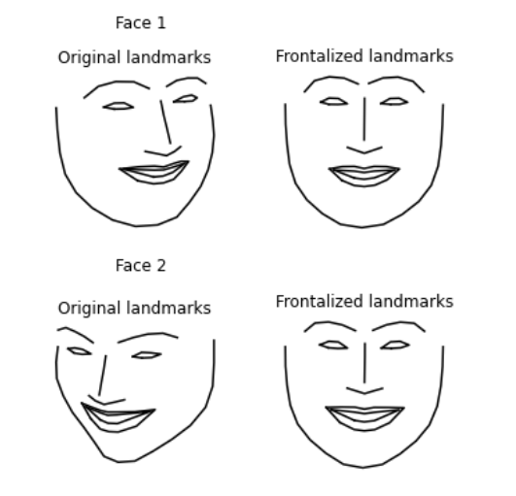
3-1. 점들이 튀는 프레임을 찾아서 수정하자!
기본 상태에서는 얼굴이 정면이 아니라 통일된 기준을 세우기 어려움
-> 얼굴을 frontalize한 뒤에 비교하자!

Slide 19
3-1. 점들이 튀는 프레임을 찾아서 수정하자!
Frontalize의 과정은 정규화 -> 회전 -> 보정 행렬 곱하기로
행렬의 곱셈으로 표현할 수 있음
-> Frontalize한 상태에서 얼굴을 보정한 뒤
역행렬을 곱하면 보정이 되지 않을까?
Notes:
10개의 point들을 이용해 생성한 그래프와
점들 간 거리의 평균 제곱 오차(MSE)를 구함.

Slide 20
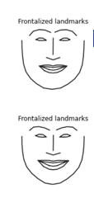
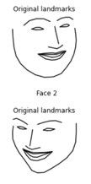
3-1. 점들이 튀는 프레임을 찾아서 수정하자!
정규화
회전
보정 행렬 곱하기
역행렬이 존재하지 않음
프레임 보정
정규화의 역변환
역회전
역행렬 곱하기
Notes:
10개의 point들을 이용해 생성한 그래프와
점들 간 거리의 평균 제곱 오차(MSE)를 구함.

Slide 21
3-1. 점들이 튀는 프레임을 찾아서 수정하자!
윗입술과 아랫입술 사이의 거리와 얼굴의 넓이 사이에 관계가 있음
-> 두 변수 간 회귀분석을 실행

Slide 22
3-1. 점들이 튀는 프레임을 찾아서 수정하자!
얼굴 넓이
회귀 분석을 실행하여 나온 직선을
기준으로 신뢰구간 바깥의 점들을 튀는 점으로 분류
입술 간격

Slide 23
3-1. 점들이 튀는 프레임을 찾아서 수정하자!
튄 프레임의 전후 7개 프레임들 중 튀지 않은 프레임들을 찾음
튀지 않은 프레임에서의 점들 위치의 평균을 계산
3. 튄 점의 위치를 2번에서 구한 평균으로 변경

Slide 24
3-1. 점들이 튀는 프레임을 찾아서 수정하자!
튀는 프레임 보정의 한계
주변 프레임이 다 튄 경우, 보정을 못함.
빠르게 움직이는 경우 오차가 생길 수 있다.

Slide 25
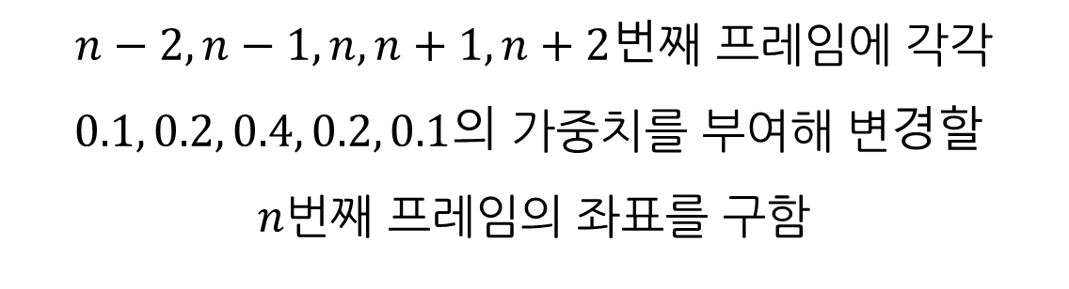
3-2. 주변 프레임들과의 관계를 이용해 안정성을 높이자!
1. 얼굴이 고정되어 있는 경우
$n−2, n−1, n, n+1, n+2번$째 프레임에 각각
$0.1, 0.2, 0.4, 0.2, 0.1의$ 가중치를 부여해 변$경할$
$n$번째 프레임의 좌표를 구함
#6

Slide 26
3-2. 주변 프레임들과의 관계를 이용해 안정성을 높이자!
2. 얼굴이 움직일 때
$n−2, n−1, n, n+1, n+2번$째 프레임에 각각
$0.1, 0.2, 0.4, 0.2, 0.1의$ 가중치를 부여해 변$경할$
$n$번째 프레임의 좌표를 구함
#6

Slide 27
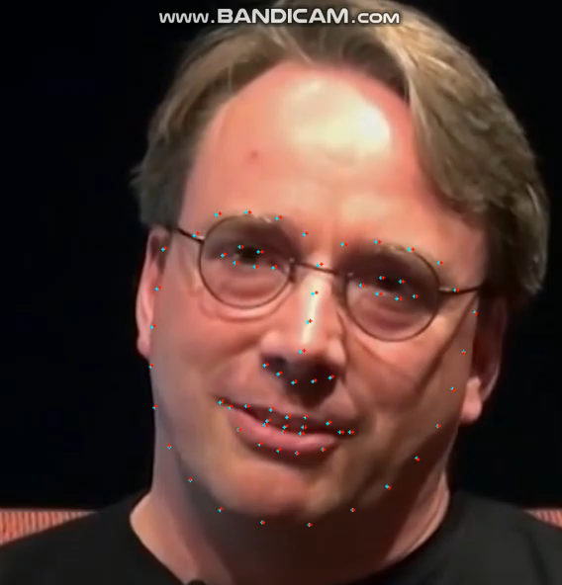
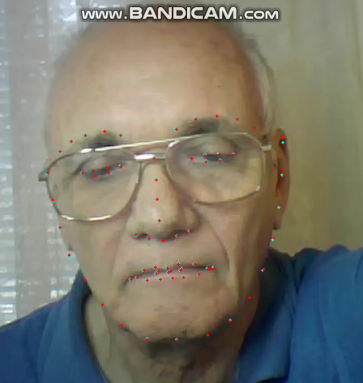
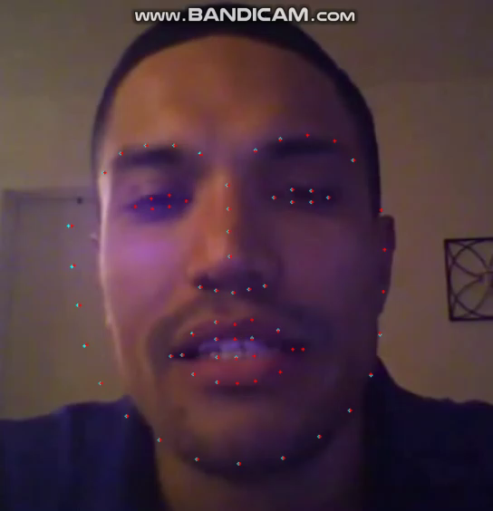
4. 결과

Slide 28
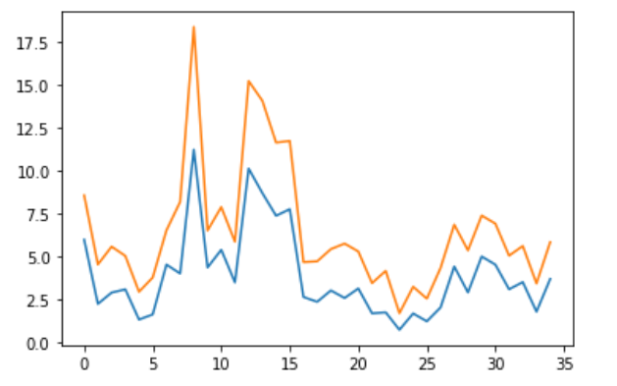
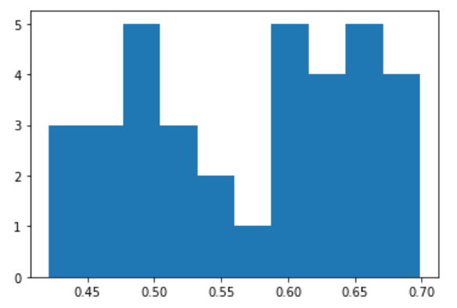
4. 결과
영상을 보정한 뒤 지표가 평균 43% 감소

Slide 29
5. 개선점
보정할 수 있는 영상의 비율이 높지 않음
영상의 전처리를 통해 모델의 인식률을 높임
명암, 대비를 높여서 얼굴을 구분하기 쉽게 만듦
인식 불가능한 프레임도 보정할 수 있는 방법을 탐색

Slide 30
감사합니다
Notes:
10개의 point들을 이용해 생성한 그래프와
점들 간 거리의 평균 제곱 오차(MSE)를 구함.

